Slide 1
Vektori programmēšanas valodā Java
Adrians Šilders 2PT

Slide 2
Kas ir vektors?
Vektors ir dinamiskais masīvs, kuram nav jānorāda iepriekš definēts lielums.
Vektors ļauj elementiem piekļūt, izmantojot indeksus.
Vektori glabā datus lineāri.
Vektoriem atšķirībā no masīviem nav noteikts izmērs, lielumu var palielināt pēc pieprasījuma.

Slide 3
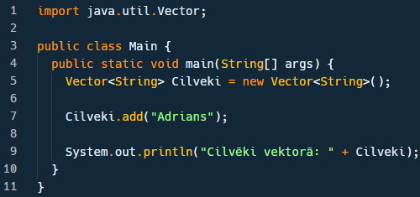
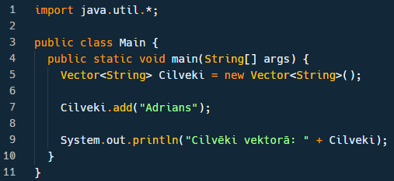

Kā implementēt vektoru?
Lai implementētu vektoru, jāizmanto «import java.util.Vector;» klasi. Protams, var arī lietot «import java.util.*;», bet tas nav tik konkrēts kā augšējais implementāciju veids, kurš tieši norāda, ka gribi implementēt vektoru.

Slide 4
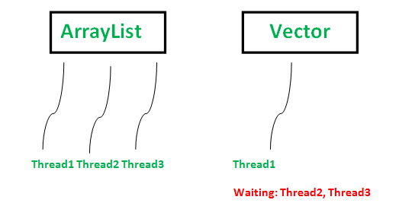
Ar ko atšķiras vektors no ArrayList?
Vektori ir arī sinhronizēti, kas vektoru uztaisa mazliet lēnāku nekā ArrayList,
Abi skaitās kā dinamiskie masīvi,
ArrayList ir jaunāks nekā vektori un par 20 – 30% ātrāks,
Abi saglabā ievietošanas secību.

Slide 5
Kādos dzīves gadījumos izmanto vektorus?
Uzņēmējdarbības lietotnēs: uzglabātu un apstrādātu dažādu uzņēmumu datus (klientu datus, darbinieku info, u.c.)
E-Komercijas platformās: uzglabā ar vektoru grozu sastāvu, preču informāciju, pasūtījumu vēsturi u.c.
Banku sistēmās: uzglabātu darījumu vēsturi, klientu datus, u.c
Datu kolekcionēšanai: glabāt un apstrādāt dažādus elementus, piemēram, vārdu, uzvārdu, adresi u.c.

Slide 6
Komandas, kuras tiek visbiežāk lietotas:
add(elements) - pievieno vektoriem elementu.
add(indekss, elements) - pievieno elementu norādītajai pozīcijai.
addAll(vektors) - pievieno visus vektora elementus citam vektoram.
remove(indekss) - noņem elementu no norādītās pozīcijas.
removeAll() - noņem visus elementus.
clear() - noņem visus elementus. Tas ir efektīvāks nekā RemoveAll().
get(indekss) - atgriež indeksa norādīto elementu.
size() – norāda, cik liels ir vektors.

Slide 7
Koda piemēri
Mani pieci izveidotie koda piemēri.

Slide 8
1. piemērs
Pirmajā piemērā tiek demonstrēts kā izveido jaunu, tukšu vektoru. Piemērā arī tiek parādīts kā pievieno elementus. Pēc tam arī parāda kā izprintēt vektoru ar visu viņa elementiem. Kā arī tiek nodemonstrēts kā strādā komanda Clear(). Visu izprintē konsolē.
Šeit var redzēt izmantotās komandas 1. vektora piemērā.
add(elements) - pievieno vektoriem elementu.
clear() - noņem visus elementus.

Slide 9
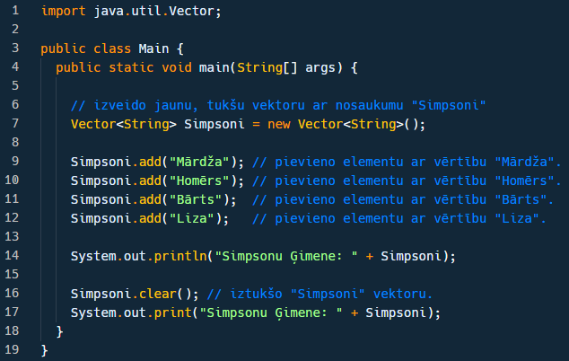

1. piemērs

Slide 10
2. piemērs
Otrajā piemērā tiek demonstrēts kā pievieno ‘Simpsoni’ elementus ‘Kaimini’ vektorā. Pēc tam arī parāda kā izprintēt vektoru ar visu viņa elementiem. Pēc tam arī parāda kā izprintēt vektoru ar visu viņa elementiem, kur arī tika pievienoti jaunie elementi no ‘Simpsoni’. Visu izprintē konsolē.
Šeit var redzēt izmantotās komandas 2. vektora piemērā.
add(element) - pievieno vektoriem elementu.
addAll(vektors) - pievieno visus vektora elementus citam vektoram.

Slide 11
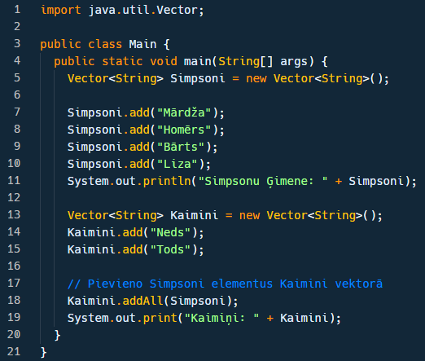
2. piemērs

Slide 12
3. piemērs
Trešajā piemērā tiek demonstrēts kā var nolasīt konkrētus elementus ar indeksiem no ‘Simpsoni’ vektora. Protams, arī tiek parādīts kā izprintēt vektoram konkrētu elementu ar indeksu zināšanu. Visu izprintē konsolē.
Šeit var redzēt izmantotās komandas 3. vektora piemērā.
add(elements) - pievieno vektoram elementu.
get(indekss) - atgriež indeksa norādīto elementu.

Slide 13
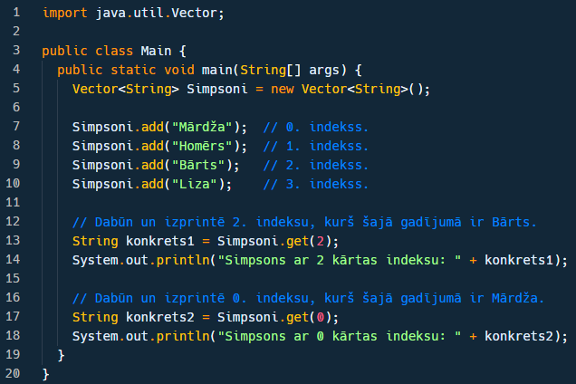

3. piemērs

Slide 14
4. piemērs
Ceturtajā piemērā tiek demonstrēts kā var ne tikai izmantot String vektorus, bet arī Integer. Tiek parādīts kā saskaitīt vektoru elementiem summu ar for ciklu. Pēc tam summu izprintē konsolē.
Šeit var redzēt izmantotās komandas 4. vektora piemērā.
add(elements) - pievieno vektoram elementu.
For cikls, kurš saskaitīja vektoru elementu skaitļu summu.

Slide 15
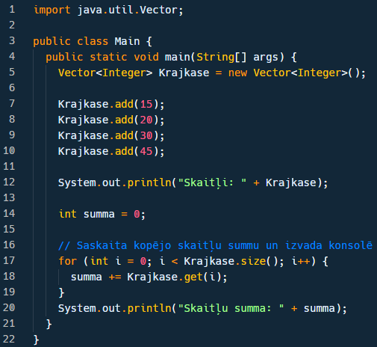

4. piemērs

Slide 16
5. piemērs
Piektajā piemērā tiek demonstrēts kā var izmantot ‘remove’ komandu, lai noņemtu elementu no vektora. Tiek arī demonstrēts kā ‘Homērs’ kā elements tiek noņemts nost no ‘Simpsoni’ vektora ģimenes. Viss tiek izprintēts konsolē, arī kā ‘Homērs’ tiek atdalīts no ģimenes.
Šeit var redzēt izmantotās komandas 5. vektora piemērā.
add(elements) - pievieno vektoram elementu.
remove(indekss) - noņem elementu no norādītās pozīcijas.

Slide 17
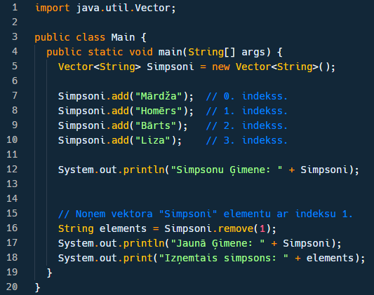

5. piemērs

Slide 18
Izmantotie avoti
https://www.programiz.com/java-programming/vector
https://lv.ichlese.at/what-is-vector-java
https://stackoverflow.com/questions/2986296/what-are-the-differences-between-arraylist-and-vector
https://www.javatpoint.com/java-vector

